Slide 1
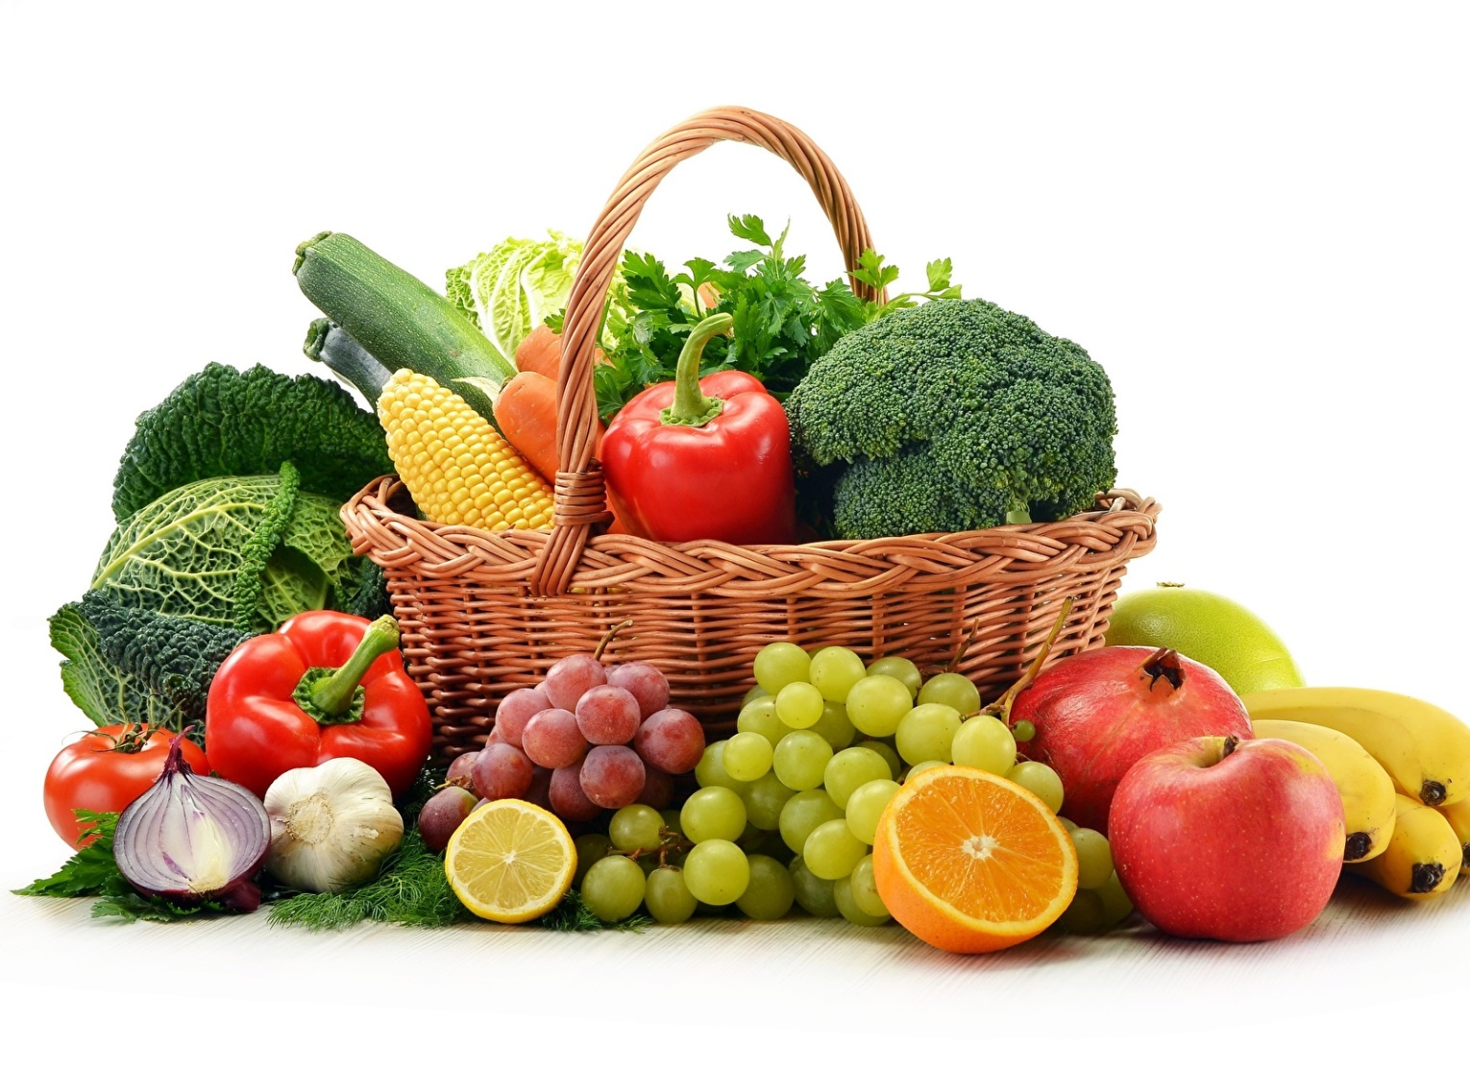
Правильное питание –
залог здорового образа жизни
ОСНОВА ЗДОРОВОГО ОБРАЗА ЖИЗНИ
Выполнила студентка 1 курса Казунина Ирина Игоревна
специальность «Технология продукции общественного питания»
БПОУ ВО «Тотемский политехнический колледж»

Slide 2
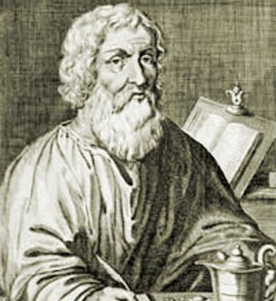
Питание человека – довольно сложный процесс, включающий в себя получение организмом пищи, выделение из нее в процессе пищеварения питательных веществ и их усвоение.
О важнейшей роли питания не только в предупреждении, но и в лечении недугов знали ещё за 2000 лет до нашей эры в Древнем Египте. Отец практической медицины Гиппократ (ок.460-370 гг. до н.э.) считал, что скудная и неадекватная диета может стать причиной ухудшения состояния больных как при острых, так и при хронических процессах. Им были впервые описаны изменения, происходящие в организме вследствие нездорового питания.

Slide 3
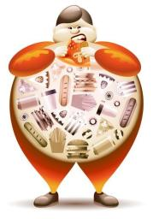
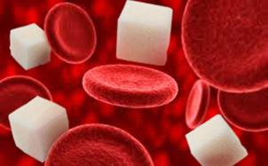
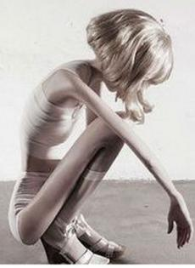
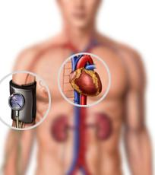
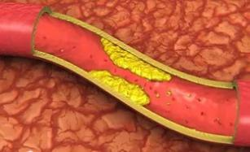
Болезни, которые может вызвать неправильное питание
ожирение сахарный диабет
атеросклероз
гипертония анорексия

Slide 4
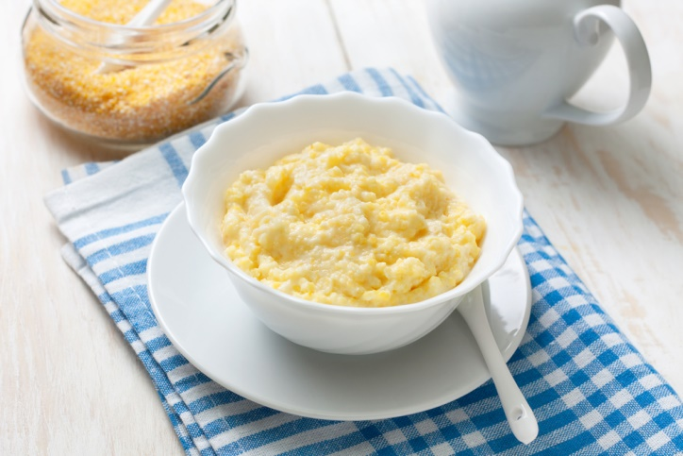
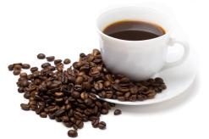
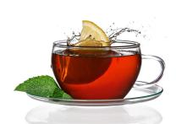
Такой необходимый завтрак
На завтрак лучше употреблять
продукты, которые пополнят энергетические запасы для длинного дня.
Многие люди отказываются от утренних приемов пищи, ограничиваясь горячим напитком (чай, кофе).
Это очень нездоровая позиция и учеными было доказано, что наличие данного приема пищи на треть снижает шансы получить лишнюю массу тела, а еще регулировать уровень сахара и аппетита.

Slide 5
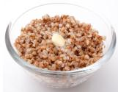
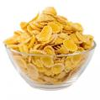
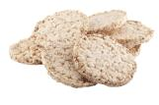
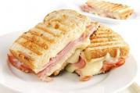
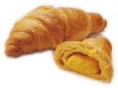
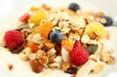
Завтрак имеет свои традиции в разных странах мира (европейский, английский, китайский завтрак).
В основном на этот прием пищи традиционно предлагаются легкие блюда с горячими напитками. В связи с активной деятельностью современного человека лучше всего употреблять углеводистую пищу
каши мюсли хлопья хлебцы бутерброды выпечку
в сочетании с овощами или фруктами.

Slide 6
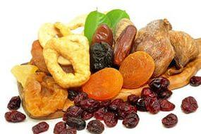
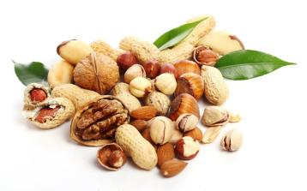
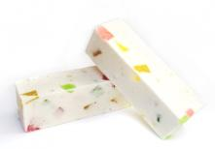
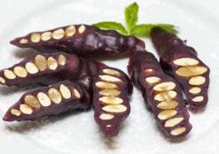
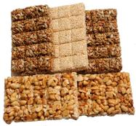
Дополнительный прием пищи между завтраком и обедом
При необходимости в этот период времени лучше всего употреблять: сухофрукты орехи
Из сладостей лучше всего употреблять натуральные вкусности. пастила чурчхела козинак

Slide 7
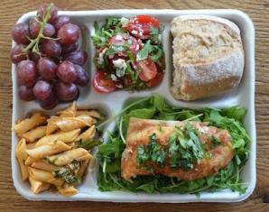
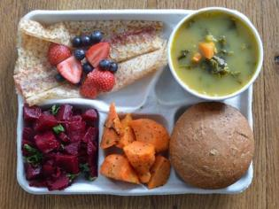
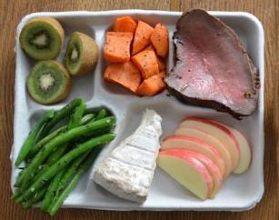
Актуальность обеда
Наиболее обильным приемом пищи должен быть обед. Оптимальным временем для него является 13-15 часов дня.
Италия: местная рыба с рукколой, макароны с томатным соусом, капрезе, багет и немного винограда.
Финляндия: гороховый суп, свекольный салат, морковный салат, хлеб и блины со свежими ягодами.
Франция: стейк, морковь, зеленая фасоль, сыр и свежие фрукты.

Slide 8
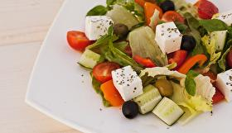
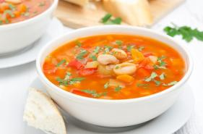
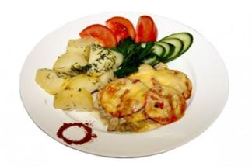
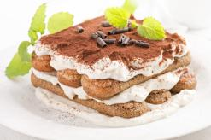
В меню обеда может входить несколько блюд (хорошо 2-4): салат, суп, второе, десерт.
Салат представляет собой вступление
Полноценной разминкой перед обедом считаются супы, также стимулирующие аппетит.
Развитием или непосредственным обедом являются вторые горячие блюда.
Десерт - источник сахаров и завершает обед.

Slide 9
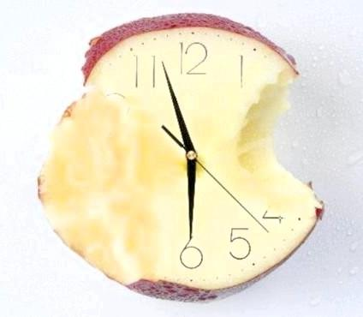
Дилемма ужина
В нашей стране последнее время очень много говорят о том, что ужин должен быть низкокалорийным, не позднее 18 вечера. По факту мало людей может себе позволит такой режим, поскольку ложатся спать поздно.
Интересный факт, в Греции люди практически никогда не завтракают, при этом ужин у них является одним из основных приемов пищи и он довольно таки обильный.

Slide 10
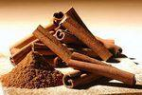
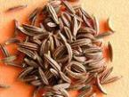
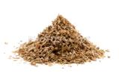
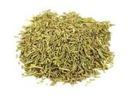
Польза и вред приправ и специй
Приправы способны контролировать уровень сахара в крови, защищают от воспалений, облегчают течение хронических заболеваний, стимулируя секрецию пищеварительных желез, - улучшают переваривание и усвоение пищи, оказывают антимикробные свойства.
Корица эффективно регулирует уровень глюкозы в крови и снижает высокое артериальное давление.
Тмин кладезь железа и, также как корица, помогает снизить уровень глюкозы в крови.
Орегано обладает мощными антимикробными свойствами.
Имбирь особенно она ценится за свои противовоспалительные свойства.
Розмарин способен снизить количество канцерогенных соединений, неизбежно возникающих в процессе жарки или запекания.

Slide 11
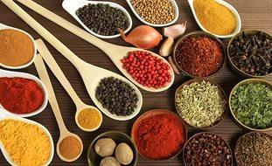
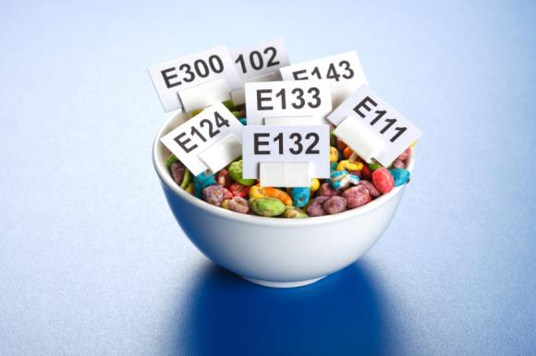
Однако, с другой стороны, приправы усиливают аппетит, придавая еде пикантность и приятный аромат, что само по себе может приводить к перееданию.
К такому же результату приводит употребление усилителей вкуса.
Они вкуса предназначены для возбуждения на 20 минут некоторых центров головного мозга, которые воспринимают вкус пищи. После их применения еда кажется намного вкуснее и соответственно порции увеличиваются.

Slide 12
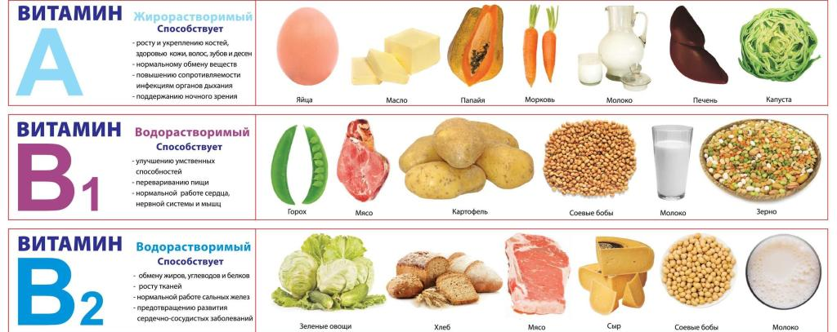
Здоровье организма напрямую зависит от витаминов и минеральных веществ, которые человек получает вместе с пищей. Поэтому питание человека должно быть разнообразным, чтобы в достатке получать витамины всех необходимых нам групп.

Slide 13
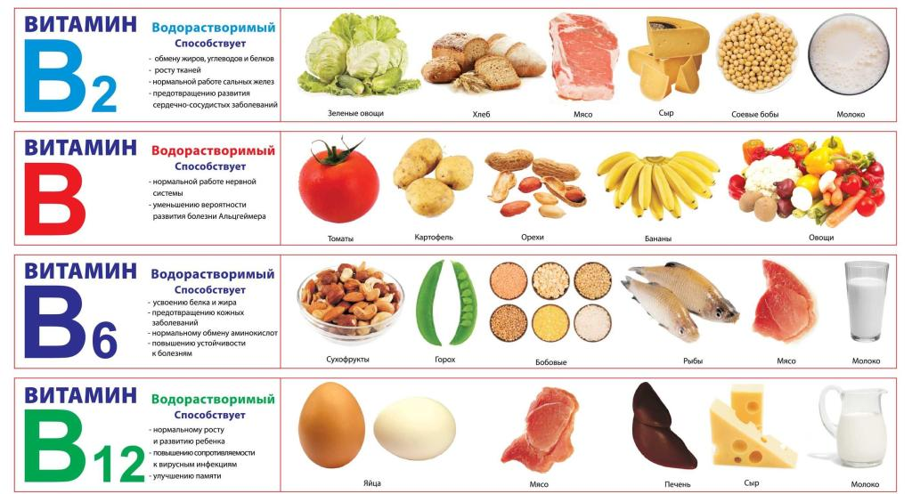

Slide 14
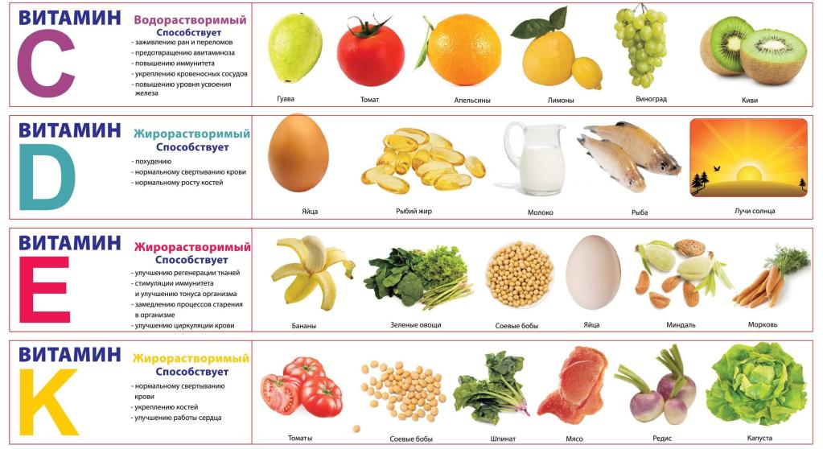

Slide 15
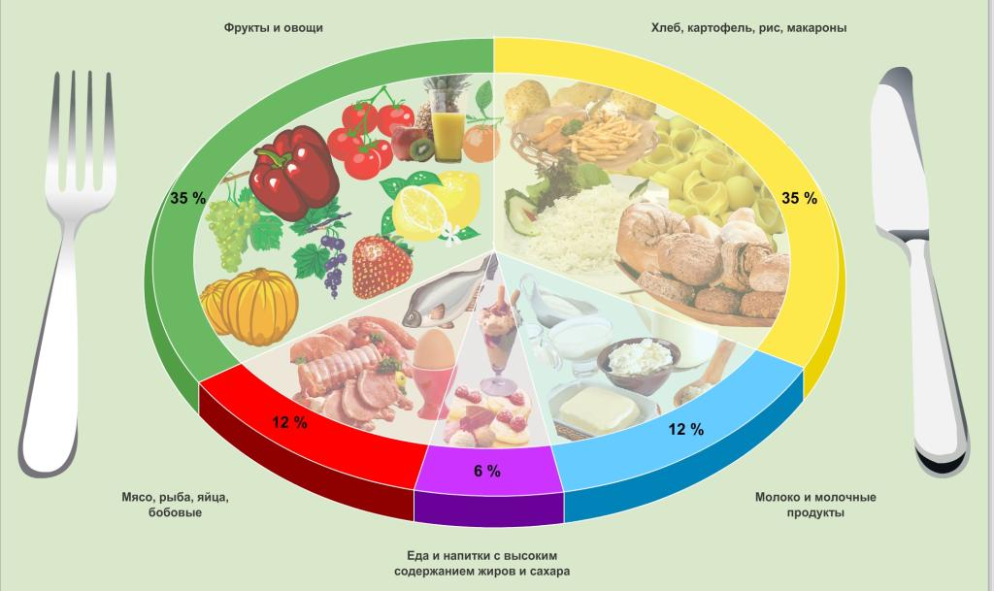
Содержание продуктов питания в рационе человека

